Slide 1
Minería de datos: Clase 10 de octubre
Orden del día
Comentarios finales de métodos de agrupamiento
Introducción a métodos de clasificación
Comentarios del examen

Slide 2
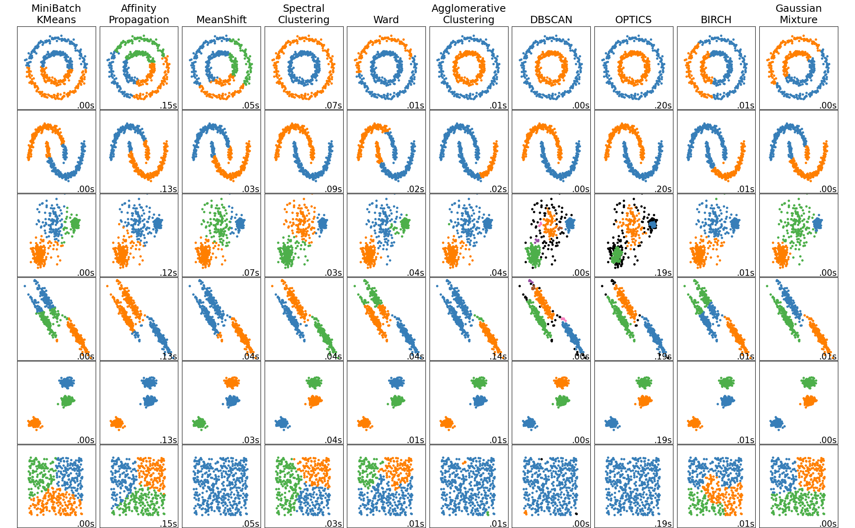

Slide 3
Introducción a Métodos de clasificación
Aprendizaje supervisado y no supervisado
Aprendizaje supervisado, usualmente caracterizado por una función de pérdida (costos)
En aprendizaje supervisado nos interesan las probabilidades condicionales

Slide 4
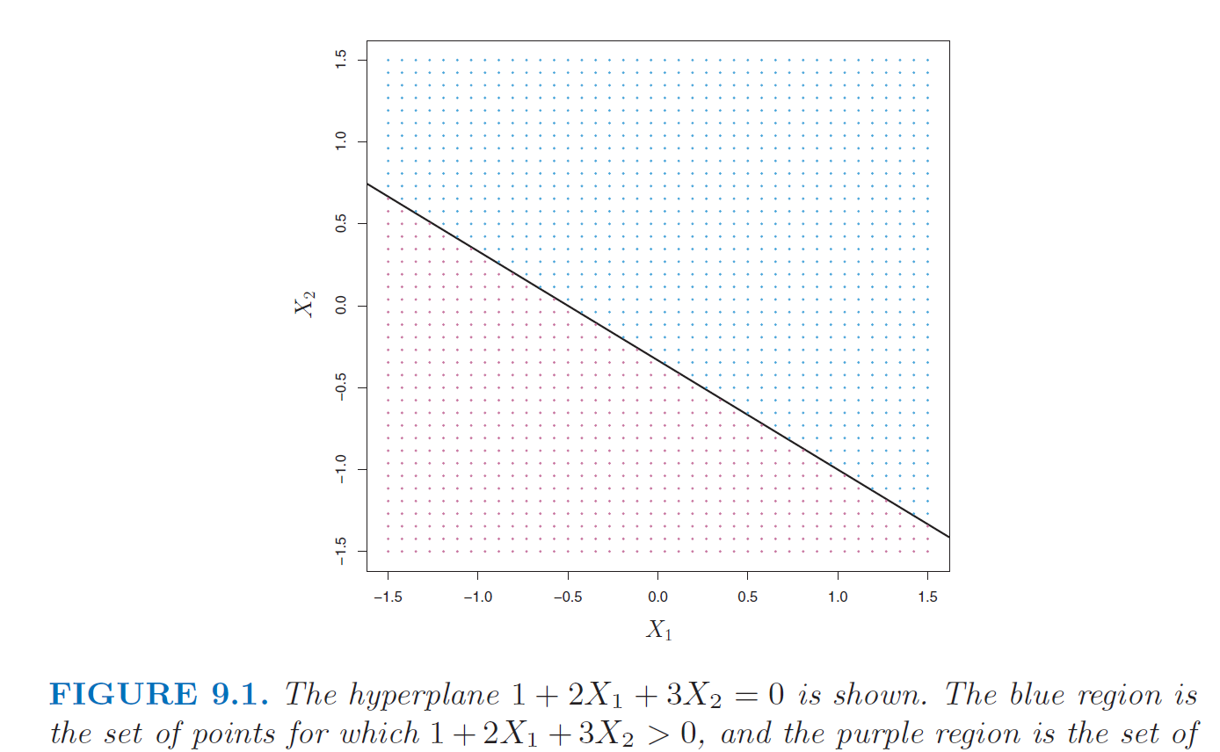

Slide 5
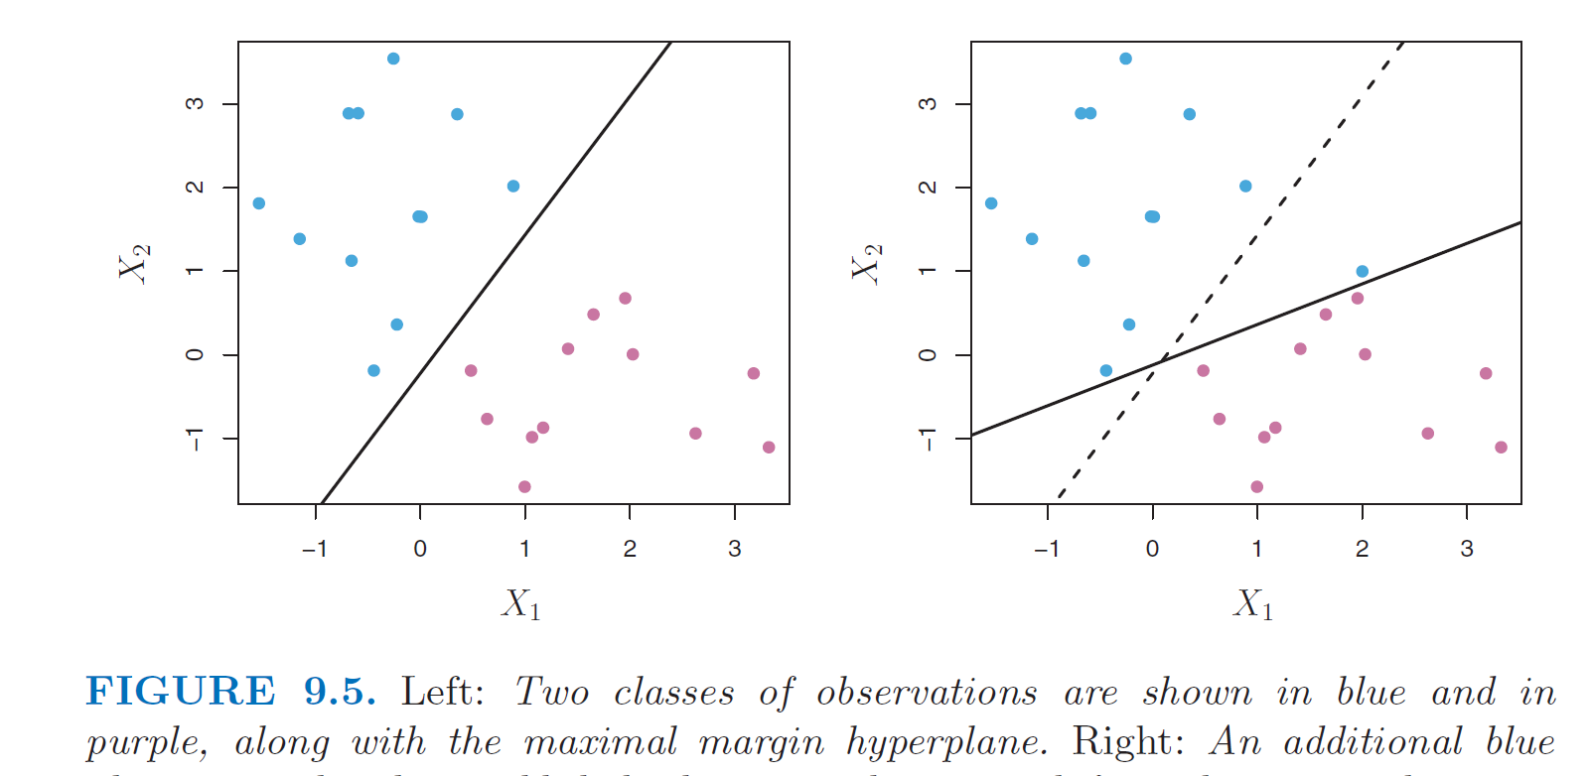

Slide 6
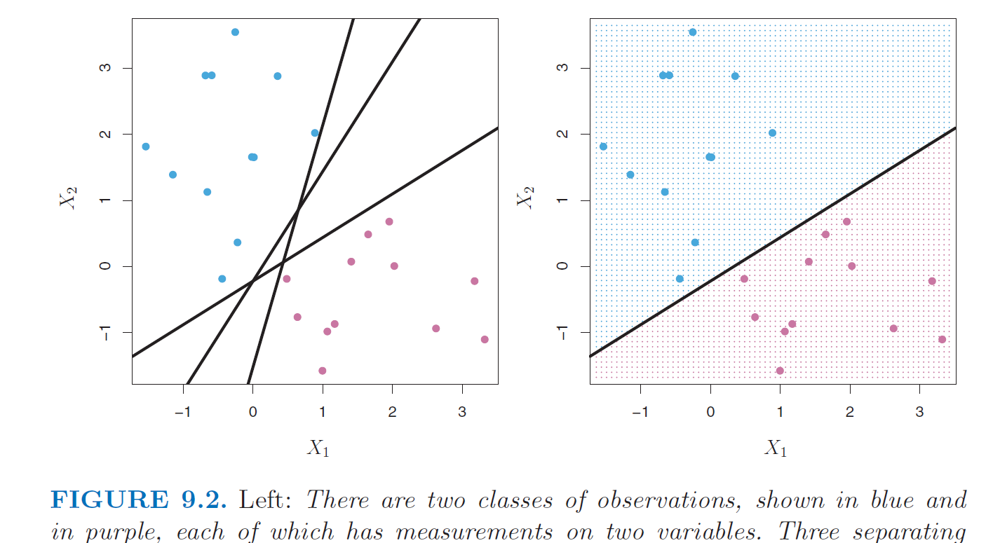

Slide 7
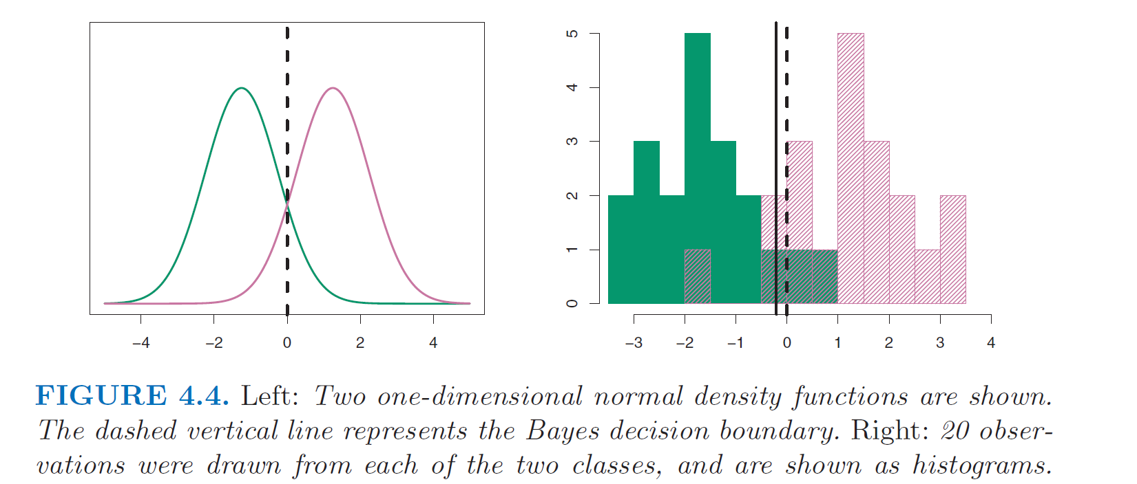

Slide 8


Slide 9


Slide 10
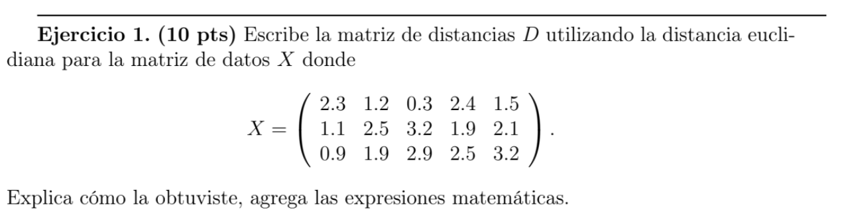

Slide 11
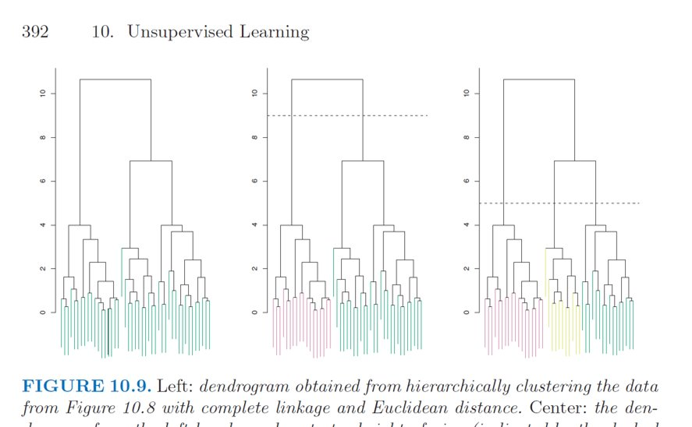

Slide 12
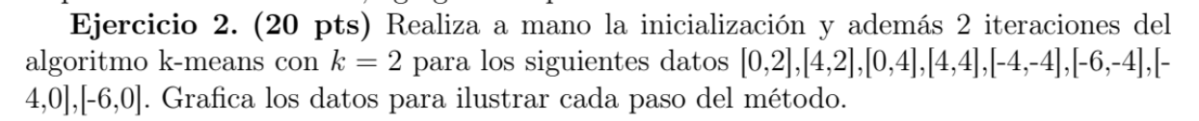

Slide 13
¿Dudas o preguntas?

